Slide 1
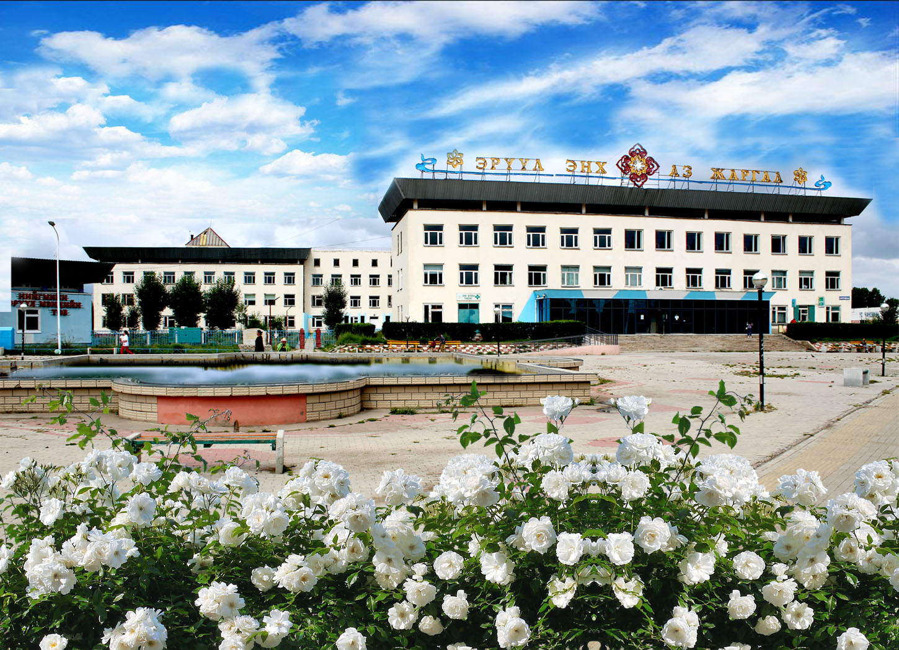
Багануур дүүргийн эрүүл мэндийн төвийн үндсэн үзүүлэлт
/2024 оны 12 сарын байдлаар/

Slide 2
Амбулаторийн үзлэг
Үзүүлэлт | 2023.12 | 2024.12 | Өсөлт бууралт
Дүүргийн дундаж хүн ам | 29387 | 29134 | 9
Нийт үзлэг | 215863 | 218914 | 3051
Амбулаторийн үзлэг | 121186 | 125004 | 3818
Урьдчилан сэргийлэх үзлэг | 54457 | 48068 | -6389
Урьдчилан сэргийлэх үзлэгийн хувь | 25.23 | 21.96 | -3.3
Идэвхитэй хяналт | 14235 | 20839 | 6604
Гэрийн идэвхитэй хяналт | 24517 | 23941 | -576
Гэрийн дуудлага | 1468 | 1062 | -406

Slide 3
Үзлэгийн задаргаа

Slide 4
Нийт үзлэгт урьдчилан сэргийлэх үзлэгийн хувь
/2024 оны 11 сарын байдлаар, дүүргээр/

Slide 5
ӨЭМТ-ийн үзлэгт гэрийн идэвхтэй хяналтын үзлэгийн эзлэх хувь
/2024 оны эхний 11 сарын байдлаар дүүргээр/

Slide 6
Амбулаторийн өвчлөл
Үзүүлэлт | 2023.12 | 2024.12 | Өсөлт бууралт
Бүртгэгдсэн халдварт бус өвчлөл | 6205 | 6233 | 28
Шинэ | 4093 | 3683 | -410
Хуучин | 2112 | 2550 | 438
Осол гэмтэл | 971 | 1167 | 196
Хорт хавдрын өвчлөл | 0 | 2 | 2

Slide 7
Өвчлөлийн тэргүүлэх шалтгаан
/10000 хүн амд/

Slide 8
Стационарын орны үзүүлэлт
Үзүүлэлт | 2023.12 | 2024.12 | Өсөлт бууралт
Орны тоо | 253 | 225 | -28
Ор хоног | 64303 | 64901 | 598
Дундаж ор хоног | 6.86 | 6.91 | 0.04
Орны эргэлт | 37.03 | 41.75 | 4.72
Орны фонд ашиглалт | 254.2 | 288.45 | 34.29
Орны фонд ашиглалтын хувь | 77.02 | 87.41 | 10.39

Slide 9
Төрөлт
/ бодит тоогоор/
Төрөлтийн үзүүлэлт | 2023.12 | 2024.12 | Өсөлт бууралт
Төрсөн эхийн тоо | 559 | 470 | -89
үүнээс гадны | 164^{/29.3%/} | 148^{/31.5%/} | -16^{/2.2%/}
Гэрийн төрөлт | 0 | 0 | 0
үүнээс гадны | 0 | 0 | 0
Төрөлхийн гажиг | 5 | 4 | -1
Амьгүй төрсөн нярай | 2 | 7 | 5
Кесаров хагалгаа | 136^{/24.3%/} | 97^{/20.6%/} | -39^{/-3.7%/}
Охидын төрөлт /10-19 нас/ | 14 | 16 | 2

Slide 10
Гэрийн төрөлт
/дүүргүүдийн байршлаар, хувиар/

Slide 11
Амьгүй төрөлт
/дүүргүүдийн байршлаар 1000 нийт төрөлтөнд/

Slide 12
Хяналтгүй төрөлт
/дүүргүүдийн байршлаар, хувиар/

Slide 13
Жирэмсний хяналт
/ Бодит тоогоор /

Slide 14
Жирэмсний эрт хяналтын хувь /дүүргүүдийн байршлаар/

Slide 15
Нас баралт
Үзүүлэлт |  | 2023.12 | 2024.12 | Өсөлт бууралт
Нийт нас баралт |  | 135 | 137 | 2
Эмнэлгийн нас баралт |  | 42 | 44 | 2
Гэрийн нас баралт |  | 93 | 93 | 0
Хоног болоогүй нас баралт | Бодит тоо | 14 | 16 | 2
 | Хувь | 33.3 | 36.4 | 3.0
Перинаталь эндэгдэл /1000 нийт төрлөгт/ |  | 2/4.3 | 11/26.4 | 9/22.1
0-1 насны хүүхдийн нас баралт /1000 амьд төрлөгт/ |  | 3/6.4 | 8/19.2 | 5/12.8
1-5 насны хүүхдийн нас баралт/ 1000 амьд төрлөгт/ |  | 1/ 2.1 | 0 | 0
Хорт хавдрын нас баралт |  | 40 | 42 | 2
Гадны шалтгаант нас баралт |  | 11 | 13 | 2

Slide 16
Нас баралтын шалтгаан
/хувиар/

Slide 17
Нялхсын эндэгдэл /1000 амьд төрөлтөнд, дүүргүүдийн байршлаар/

Slide 18
5 хүртэлх насны хүүхдийн эндэгдэл /1000 амьд төрөлтөнд, дүүргүүдийн байршлаар/

Slide 19
Халдварт өвчин
/ 10000 хүн амд /

Slide 20
БЗДХ /10000 хүн амд/

Slide 21
Цочмог халдварт өвчин, /Бодит тоогоор/
Үзүүлэлт | 2023.12 | 2024.12 | Өсөлт бууралт
Цочмог халдварт өвчин | 419 | 61 | -358
Цусан суулга | 32 | 13 | -19
Халдварт шар | 0 | 2 | 2
Салхин цэцэг | 251 | 41 | -210
Ковид-19 | 44 | 0 | -44
Гар хөл амны өвчин | 32 | 0 | -32
Сальмонеллез | 11 | 0 | -11
Боом | 1 | 1 | 0
Хачигт рикеттиоз | 0 | 0 | 0
Рож / ёлом/ | 9 | 4 | -5
Скарлатин | 39 | 0 | -39
Хоолны хордлого | 0 | 0 | 0
Краснух | 0 | 0 | 0

Slide 22
Бүртгэгдсэн халдварт өвчин /10000 хүн амд, дүүргийн байршлаар/

Slide 23
Умайн хүзүүний өмөнгийн эрт илрүүлгийн үзлэгт хамрагдсан хүний тоо

Slide 24
Хөхний өмөнгийн эрт илрүүлгийн үзлэгт хамрагдсан хүний тоо

Slide 25
Артерийн гипертензи өвчний эрт илрүүлгийн үзлэгт хамрагдсан хүний тоо

Slide 26
Чихрийн шижин өвчний эрт илрүүлгийн үзлэгт хамрагдсан хүний тоо

Slide 27
Элэгний өмөнгийн эрт илрүүлгийн үзлэгт хамрагдсан хүний тоо

Slide 28
ХБӨ эрт илрүүлгийн үзлэгийг бусад дүүрэгтэй харьцуулсан байдал /2024.11 сар/

Slide 29
Эрт илрүүлгийн үзлэгийг өмнөх оны мөн үетэй харьцуулсан байдал, хувиар

Slide 30


